Slide 1


Наукова бібліотека ХДУ
"ВІДКРИТА НАУКА ТА РОЛЬ БІБЛІОТЕКИ У ПІДТРИМЦІ НАУКОВИХ ДОСЛІДЖЕНЬ"
КРУГЛИЙ СТІЛ
18 жовтня, 2024

Slide 2

Коваль Алла Олександрівна - директорка Наукової бібліотеки ХДУ – «Відкрите наукове середовище та роль бібліотеки в підтримці наукових досліджень».
Коробкіна Олена Геннадіївна директорка наукової бібліотеки ХНПУ імені Г.С.Сковороди – «Наукова бібліотека ХНПУ імені Г.С.Сковороди: підтримка наукових досліджень та наукової комунікації».
Кривобокова Аліна Ігорівна наукова редакторка редакційно-видавничого відділу ХНПУ імені Г.С. Сковороди – «Наукометричні показники ХНПУ та НПП університету».
Литвинова Анастасія завідувачка відділу бібліотеки Київського столичного університету Б. Грінченка – «Перевірка наукових текстів на плагіат».
Тимофєєва Галина Вікторівна молодший науковий співробітник бібліотеки Київського столичного університету Б. Грінченка – «Бази даних у відкритій науці: з’єднуючи знання та дослідження».
СПІКЕРИ
Наукова бібліотека ХДУ

Slide 3
ЩО ТАКЕ ВІДКРИТА НАУКА?
Це концепція, яка передбачає, що наукові дані, результати досліджень та методології мають бути доступними для всіх.
Основні принципи
Прозорість, доступність, співпраця, повторюваність досліджень
Важливість
Доступ до наукової інформації сприяє інноваціям, покращенню якості досліджень і прискоренню прогресу

Slide 4


РОЛЬ БІБЛІОТЕКИ У ВІДКРИТІЙ НАУЦІ
Підтримка дослідників:
Надаємо доступ до різних ресурсів: електронних книг, журналів, баз даних.
Поширення знань:
Організація семінарів, воркшопів, виставок наукових досягнень.
Сприяння співпраці:
Платформи для обміну ідеями та результатами досліджень (вебінари, наукові форуми).
Наукова бібліотека ХДУ

Slide 5
ДОСТУП ДО БАЗ ДАНИХ
Доступ до Web of Science і Scopus:
01
02
03
ПЕРЕВАГИ
ПЕРЕВАГИ
ВПЛИВ
Можливість пошуку рецензованих статей
Отримання метрик впливу (імпакт-фактори, цитування)..
Підвищення якості досліджень і освіти в цих регіонах
Research4Life:
Як це працює: Надається безкоштовний доступ до наукових ресурсів для університетів у країнах з низьким і середнім доходом.

Slide 6

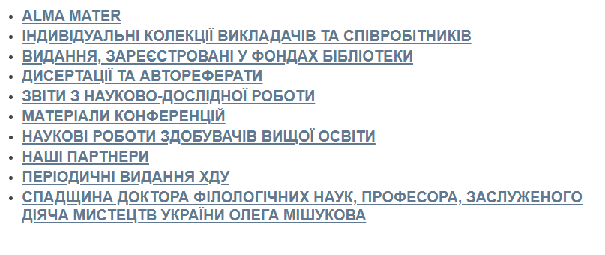

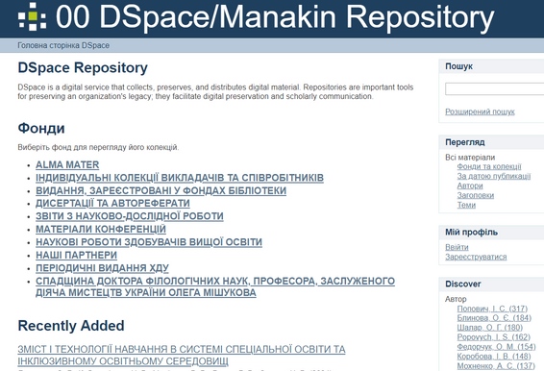
НАШ РЕПОЗИТАРІЙ
  Типи документів: Дисертації, статті, доповіді, матеріали конференцій.
  Функції: Зберігання та надання доступу до наукових результатів університету.
  Сприяння відкритості: Дослідники можуть публікувати свої роботи, підвищуючи видимість і доступність.
PROPONENTS
ПІДПИСУЄМО АВТОРСЬКИЙ ДОГОВІР
МАЄМО БАГАТО КОЛЕКЦІЙ
18956 ДОКУМЕНТА

Slide 7

ПЕРЕВІРКА НА ПЛАГІАТ
STRIKEPLAGIARISM
Університет регулярно здійснює перевірку всіх матеріалів, які проходять через вчену раду, на наявність плагіату за допомогою системи "Страйкплагіат". Це стосується наукових доробків, публікацій науково-педагогічного персоналу, статей, тез конференцій та інших академічних робіт.
TURNITIN (РАНІШЕ УНІЧЕК)
Університет використовує систему "Турнітін" для перевірки випускних робіт студентів на наявність плагіату. Ця процедура є обов'язковою і допомагає забезпечити академічну доброчесність..

Slide 8
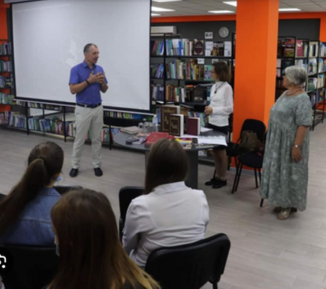

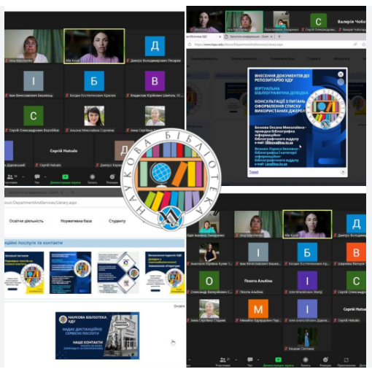
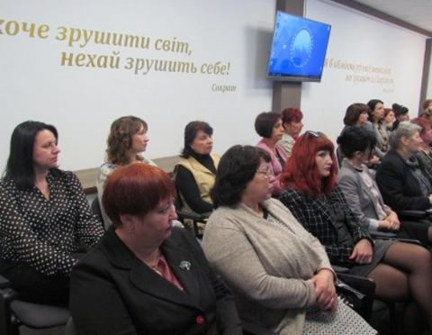
СПІВПРАЦЯ З НАУКОВЦЯМИ
Консультації щодо вибору журналів
Допомога у підготовці матеріалів
Доступ до бах даних
Перевірка на плагіат робіт
Організація тематичний семінарів

Slide 9



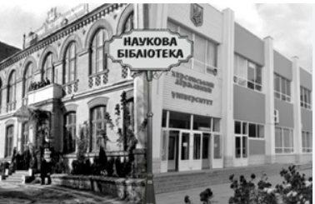



ВИСНОВКИ
Значення відкритої науки:
Поліпшення доступу до знань, що призводить до інновацій.
Роль бібліотеки:
Ключовий партнер у наукових дослідженнях, сприяє їх відкритості та доступності.

Slide 10
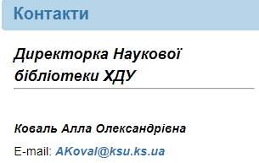
ДЯКУЮ ЗА УВАГУ!

